Slide 1
Projekt aplikacji symulacji układu automatycznej regulacji
Antoni Surowy
Kamil Warczek

Slide 2
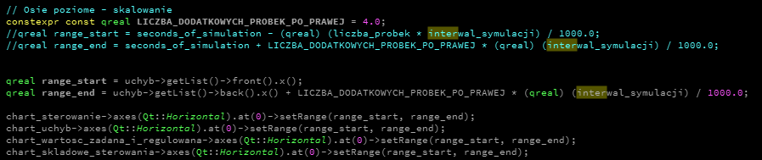
Algorytmy skalowania wykresów

Slide 3
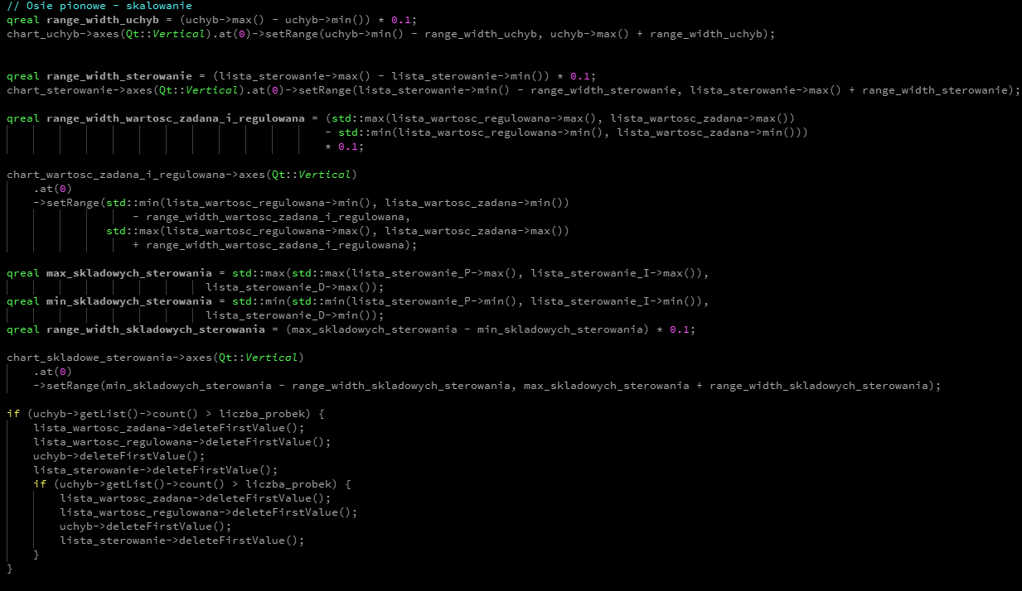
Algorytmy skalowania wykresów

Slide 4
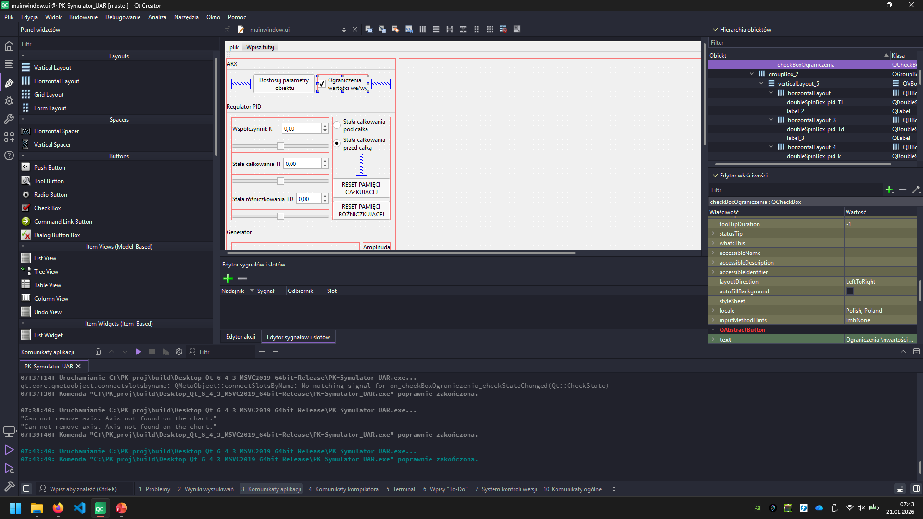
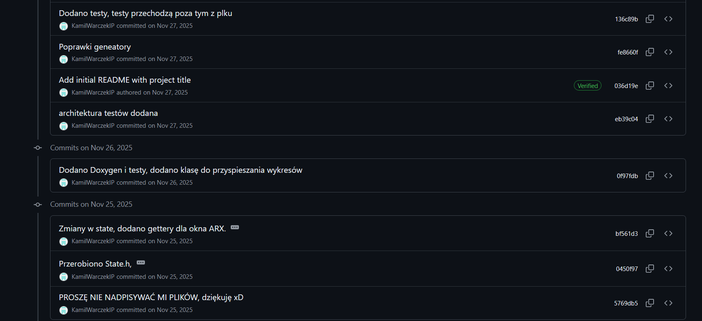
Czego się nauczyliśmy
Projektowanie GUI graficznie
Działanie regulacji PID na niskim poziomie
Problemy optymalizacji łańcucha krytycznego
Praca w grupie
Tworzenie dokumentacji

Slide 5
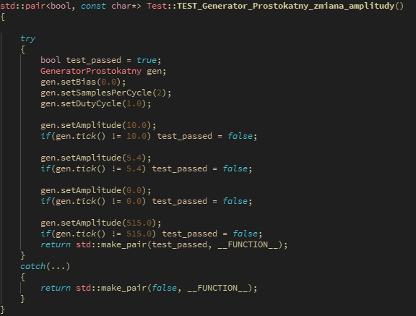
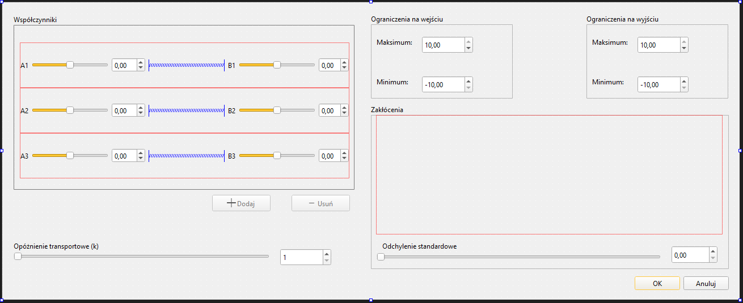
Czego się nauczyliśmy
Pracy grupowej
Rozporządzenia obowiązków
Wielowarstwowego programowania
W jaki sposób działa regulacja - opóźnienie, współczynniki, zakłócenia
Pisania kodu zrozumiałego dla wszystkich programistów
Pisania znaczących testów jednostkowych

Slide 6
Dziękujemy
Kamil Warczek
kw316241@student.polsl.pl
Antoni Surowy
as316262@student.polsl.pl

